Slide 1
Об уменьшении налога по ПСН и УСН на СВ с учетом ФЗ от 31.07.2023 г. № 389-ФЗ
В связи принятием Федерального закона от 31.07.2023 № 389-ФЗ
«О внесении изменений в части первую и вторую НК РФ, отдельные законодательные акты РФ и о приостановлении действия абзаца второго пункта 1 статьи 78 части первой НК РФ»
изменен порядок уменьшении налога по УСН и/или ПСН на страховые взносы, а также внесены дополнения в ст.58 НК РФ

Slide 2
Как уменьшить налог по ПСН/УСН на СВ
Ранее ИП могли уменьшить налог по УСН и/или ПСН только на фактически уплаченные в соответствующем налоговом периоде страховые взносы. Федеральный закон № 389-ФЗ изменил этот порядок, и теперь для уменьшения налога на страховые взносы не требуется иметь переплату на ЕНС или представлять заявление о зачете.
Теперь ИП вправе уменьшить сумму налога (авансовых платежей по налогу) на сумму фиксированных страховых взносов и сумму страховых взносов по ставке 1% с доходов, превышающих 300 тыс. рублей, подлежащих уплате в налоговом периоде применения УСН либо в календарном году периода действия патента.

Slide 3
Как уменьшить налог по ПСН/УСН на СВ
В соответствии с письмом ФНС России от 25.08.2023 № СД-4-3/10872@ для уменьшения налога (авансовых платежей по налогу) по УСН и/или налога по ПСН за налоговый период (отчетные периоды) 2023 года на страховые взносы в размере 1% с доходов более 300 тыс. рублей, которые должны быть уплачены не позднее 01.07.2024, такие страховые взносы могут быть признаны налогоплательщиком подлежащими уплате как в 2023 году, так и в 2024 году. Таким образом ИП имеют право уменьшить налог (авансовые платежи по налогу) по УСН и/или налог по ПСН за налоговый период 2023 года на указанные страховые взносы.
Сумма страховых взносов, на которые налогоплательщик уменьшил налог (авансовые платежи по налогу) по УСН и/или налог по ПСН за налоговый период 2023 года, повторно не учитывается при уменьшении налога (авансовых платежей по налогу) по УСН и/или налога по ПСН за налоговый период 2024 года.

Slide 4
Как уменьшить налог по ПСН/УСН на СВ
Положения Федерального закона № 389-ФЗ в части порядка уменьшения налогов по УСН и ПСН распространяются на правоотношения, возникшие с 01.01.2023 г.
Порядок представления Уведомления об уменьшении суммы налога, уплачиваемого в связи с применением патентной системы налогообложения, на сумму указанных в пункте 1.2 статьи 346.51 НК РФ страховых платежей (взносов) и пособий не изменился.

Slide 5
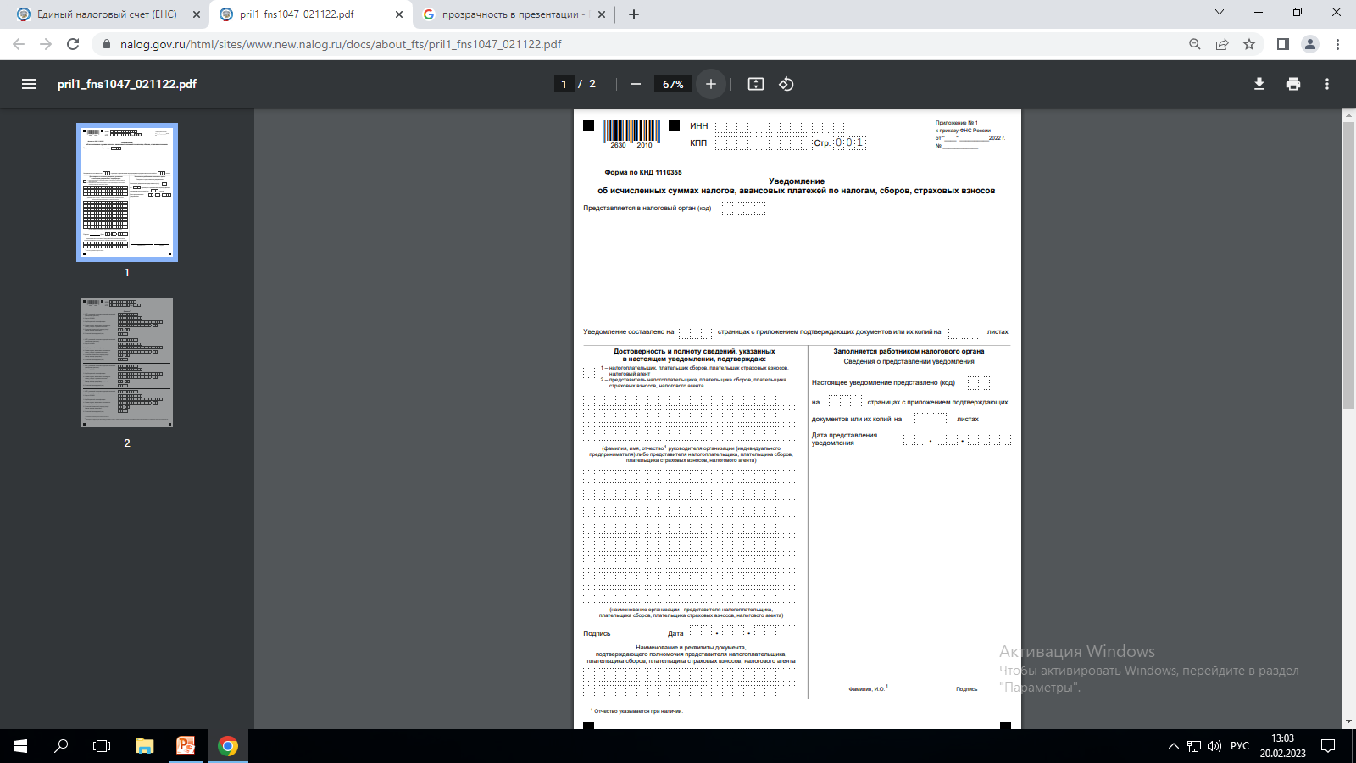
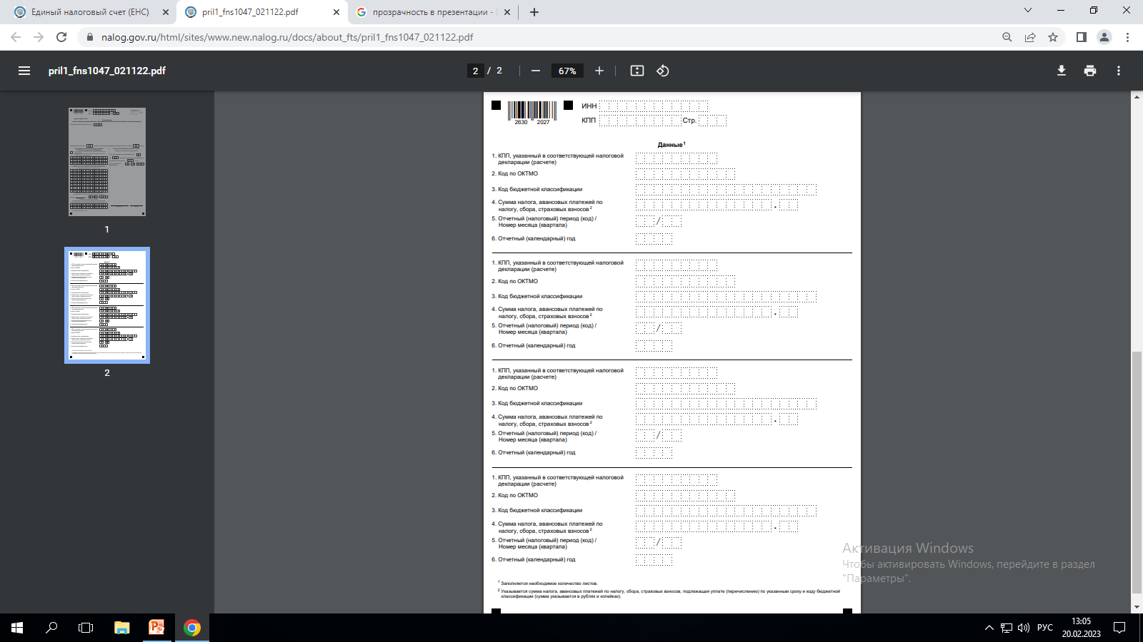
Уведомление об исчисленных суммах налогов, авансовых платежей по УСН
Изменения с 01.10.2023 г. в пункт 9 статьи 58 НК РФ :
В случае, если сумма авансового платежа, включенная в совокупную обязанность налогоплательщика по налогу за отчетный период, рассчитанная нарастающим итогом с начала налогового периода, меньше суммы авансового платежа по налогу, рассчитанной за предыдущий отчетный период этого же налогового периода, налогоплательщик вправе представить уведомление об исчисленных суммах налогов, сборов, авансовых платежей по налогам, страховых взносов с указанием суммы авансового платежа с отрицательным значением в размере разницы для уменьшения совокупной обязанности (абзац введен Федеральным законом от 31.07.2023 N 389-ФЗ).
ИНН
КПП
КОД НО
КПП
ОКТМО
КБК
Год, за который платится налог
Сумма к уплате
Код отчетного периода

